Slide 1
Неделя выдумщики и изобретатели
МБДОУ «Детский сад №78 комбинированного вида с татарским языком воспитания и обучения» Авиастроительного района г.Казани
Тематическое проектирование в средней группе
Музыкальный руководитель: Щукина Надежда Камиловна

Slide 2
ЗАДАЧИ:
Продолжать расширять и уточнять представления детей о предметном мире ближайшего окружения.
Углублять представления о существенных характеристиках предметов, о свойствах и качествах различных материалов.
Систематизировать знания о видах мебели, посуды, их назначении.
Расширять у детей представления о материалах, инструментах, их свойствах, и их назначении..
Сформировать элементарные представления о мире технического творчества.
Формировать у детей знание о том, что эксперимент - один из способов познания окружающего мира; воспитывать культуру экспериментальной работы.
Расширять представления о народных игрушках (матрешки – городецкая, богородская, бирюльки).
Рассказать о русской избе и других строениях, их внутреннем убранстве, предметах быта, одежды.
Воспитать в детях чувство уважения к людям труда, бережное отношение ко всему, что сделано руками человека.

Slide 3

Побуждать детей играть в д/игры: «Найди предметы для школьника», «Чудесный мешочек», «Танграм», «Математические корзинки», «Математическое лото», «Грамотейка», «Собери портфель»
Игры в игровых уголках по интересам.
С/р игра: «Магазин посуды», «Чаепитие с друзьями»

Slide 4

Д/игры: «Накроем стол к чаю», «Чайная посуда из разных сервизов», «Сложи картинку», «Накроем стол к обеду»,«К кукле Кате пришли гости», «Лото», «Подбери пару», «Что, из чего сделано? », «Отбери зимнюю одежду».
Настольно-печатные игры: «Эволюция вещей», «Кольцо и меч», «Супермаркет», «Мамины помощники», «Поиграем в магазин».
Игровые упражнения с мячом и скакалкой.
Рассматривание сюжетных и предметных картинок по теме.
Постройки из песка
СХД – лепка, аппликация, рисование

Slide 5
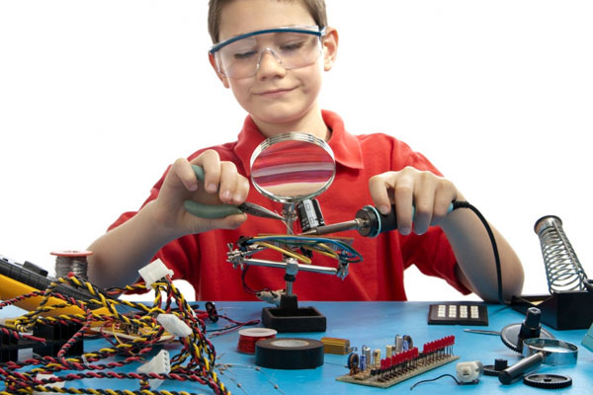
Индивидуальная работа (форма работы: дидактическая игра, игровое упражнение и др.)
Д/и «Длинный, широкий» - закреплять умение сравнивать длину и ширину предметов условной меркой -
Совершенствовать конструкторские умения -
Д/и «Что, из чего сделано? » - закреплять умение группировать предметы по общим признакам-
Закреплять умение составлять описательный рассказ о предметах посуды по схеме-

Slide 6

И/у «Расскажи сказку другу» - закреплять умение пересказывать сказку-
Закреплять умение составлять узор на форме по мотивам нар. узоров, рисовать всей кистью и её концом -
Упражнять в вырезании симметричных предметов -
И/у «Точно попади» - закреплять умение забрасывать мяч в корзину двумя руками от груди-

Slide 7
Утренняя гимнастика:Комплекс ОРУ без предметов
Гимнастика пробуждения: Комплекс
Воспитание КГН, культуры поведения и навыков самообслуживания: закреплять навыки правильной посадки и аккуратного приёма пищи; навыки самостоятельной уборки постели; навыки употребления вежливых слов; игровая ситуация «Учим Неряшку сушить ботинки и сапожки»
Профилактические мероприятия: дыхательные упражнения - «Дровосек»
Закаливающие процедуры: контрастные воздушные ванны, хождение босиком по дорожке
Организация образовательной среды для самостоятельной деятельности детей. Текущие и дополнительные дела (мероприятия) в группе
Подбор предметных, сюжетных картинок, иллюстраций, детских книг, дидактических игр и т. д. по теме.
Обогащение с/р игр «Дом», «Семья» дополнительными атрибутами. Создание условий для СХД детей.

Slide 8
Взаимодействие с родителями:
Консультации: «Безопасность детей дома», «Опасные предметы в доме».
Консультация для родителей на тему:«Книжный уголок – что читать с детьми», «Книга – лучший друг и помощник».
Создание коллекций«Красота вокруг нас» (любых красивых предметов).
Индивидуальные беседы с родителями:«Как реагировать на непослушание», «Причины замкнутости ребёнка», «Как развить творческие способности у детей?».

